Slide 1


Slide 2
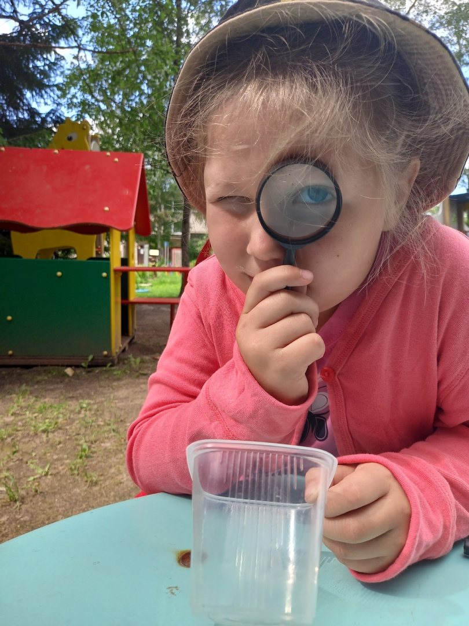
Летняя пора
Что такое ЛЕТО?

Slide 3
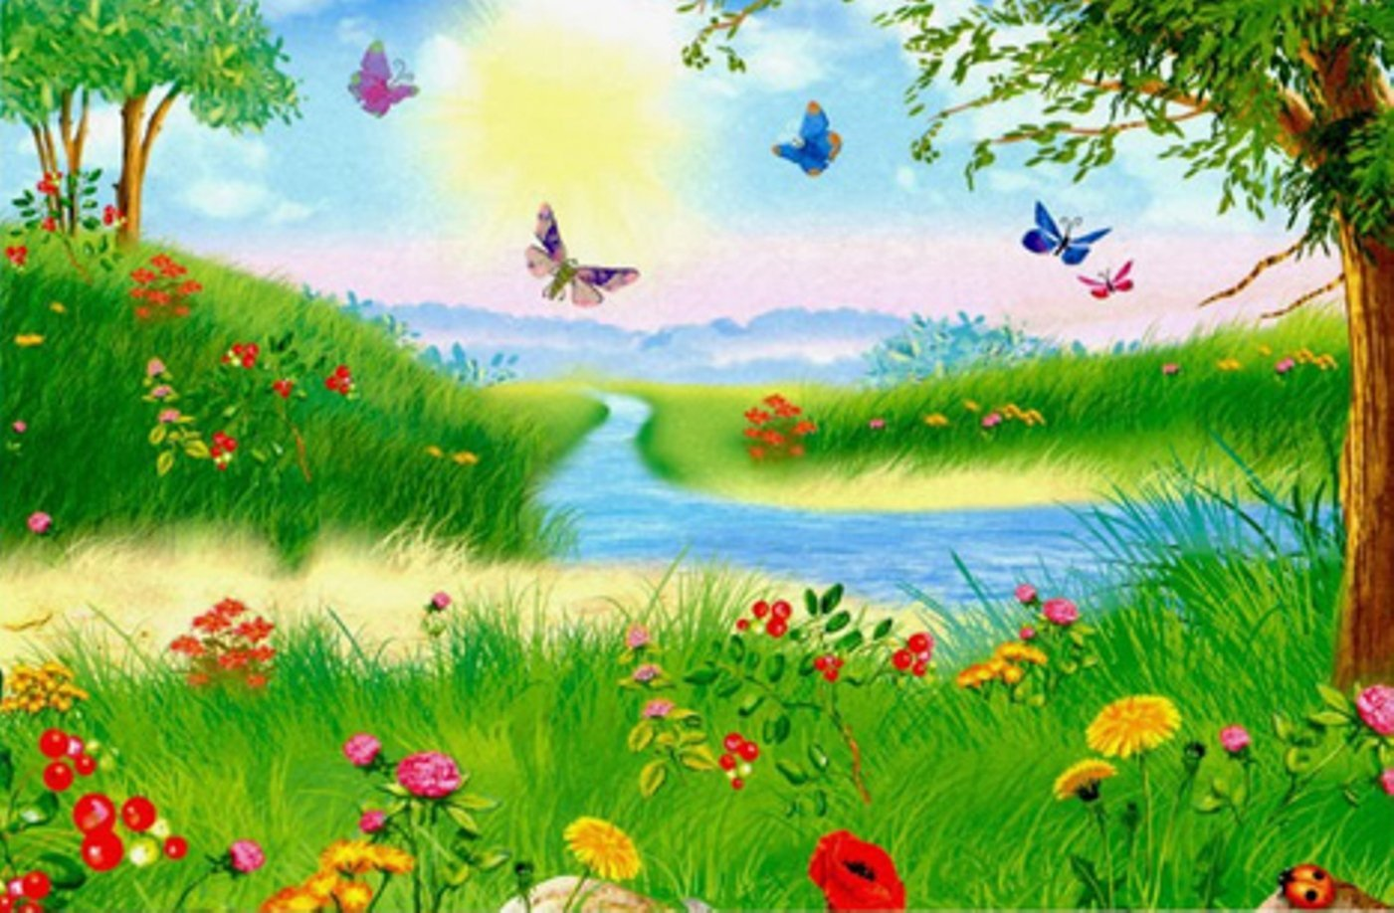
Лето –время года,которое наступает после весны. Все ждут его с нетерпением. Летом все вокруг преображается: светит ярко солнышко, вокруг зеленеет травка, цветут цветы.
Воздух очень теплый, повсюду чувствуются разные ароматы. Температура воздуха поднимается, становится жарко. Благодаря этому нагревается земля и вода в реках, озерах, прудах и морях. Можно смело загорать и купаться.

Slide 4
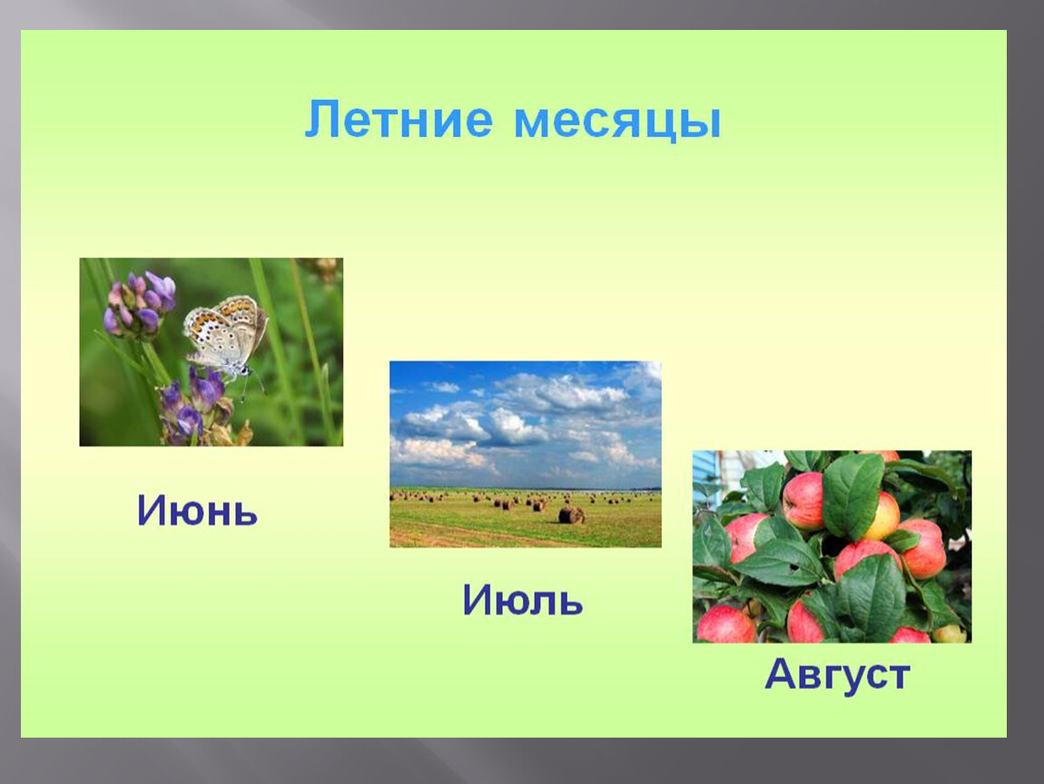

Slide 5
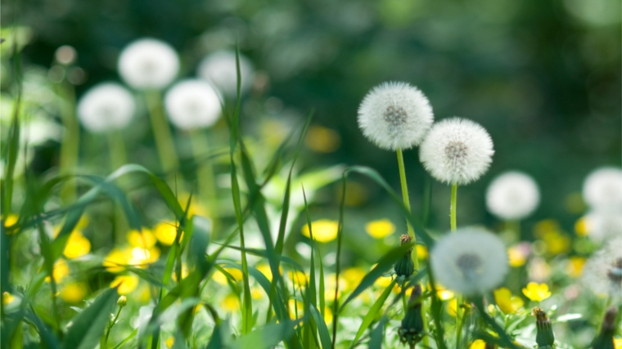
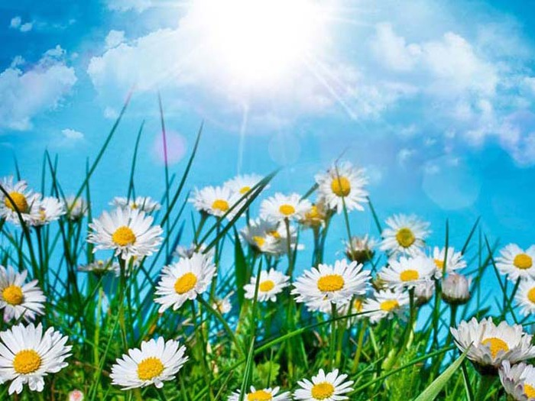
Июнь -первый летний месяц.
Дни долгие, солнечные, теплые.
Зелень на деревьях и кустах свежая, ярко-зеленая. Листья раскрылись, окрепли, наполнились соком и стали пахучими. Цветут цветы, рябина, малина, благоухает жасмин, розовые и алые цветы появились на колючих кустах шиповника.
Звери заняты заботой о подрастающих малышах.

Slide 6
Второй месяц лета-ИЮЛЬ.
Часто бывают грозы и ливни.
Июль — месяц сладких ягод и душистых медовых трав.
Зверям в июле приволье. Много вкусных лакомств приготовил для них лес: сладкие ягоды и сочные травы.
Птичьи голоса в июле становятся тише. Птенцы уже выучились летать и теперь сами добывают себе пищу — жучков, паучков, мошек.

Slide 7
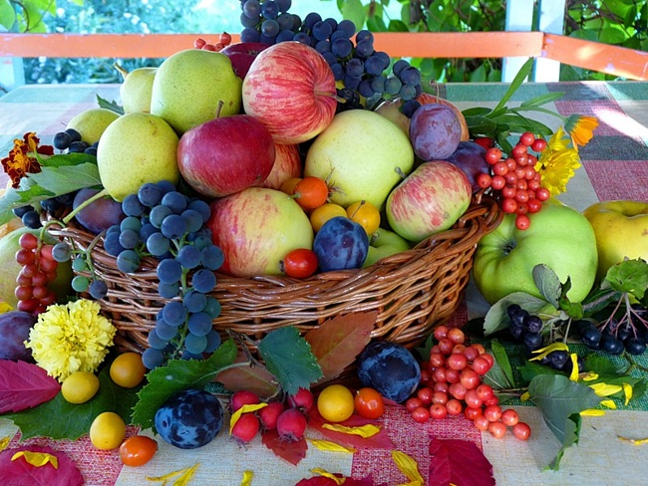
Август — последний летний месяц
Август — самый щедрый, богатый месяц в году: в садах созревают яблоки, груши, сливы, в огородах — морковь, свекла, лук, в полях наливаются спелостью колосья ржи и пшеницы.
Как хорошо в лесу! Тепло и сухо, много грибов, ягод и орехов. Поэтому и зовут август в народе «хлебосолом».
В конце августа появляются на деревьях первые желтые листочки — приметы ранней осени.
В конце августа жизнь в лесу постепенно замирает. Смолкают птичьи голоса.

Slide 8
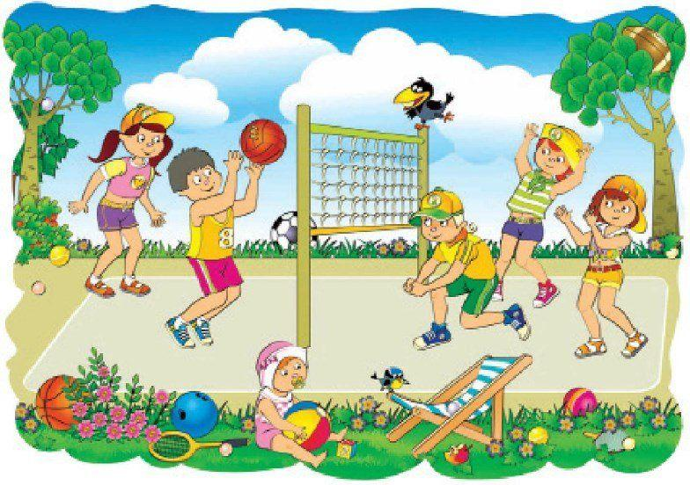
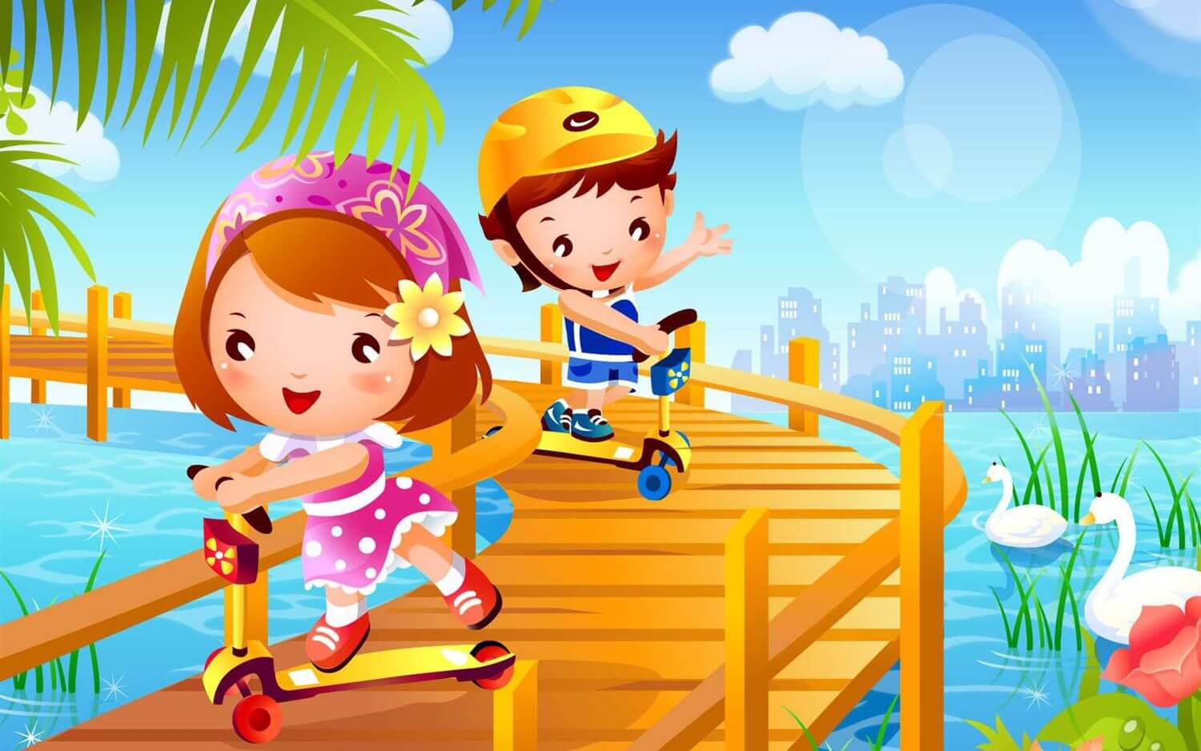
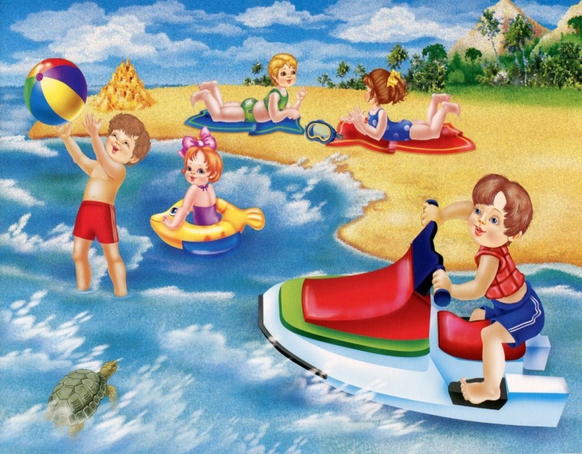
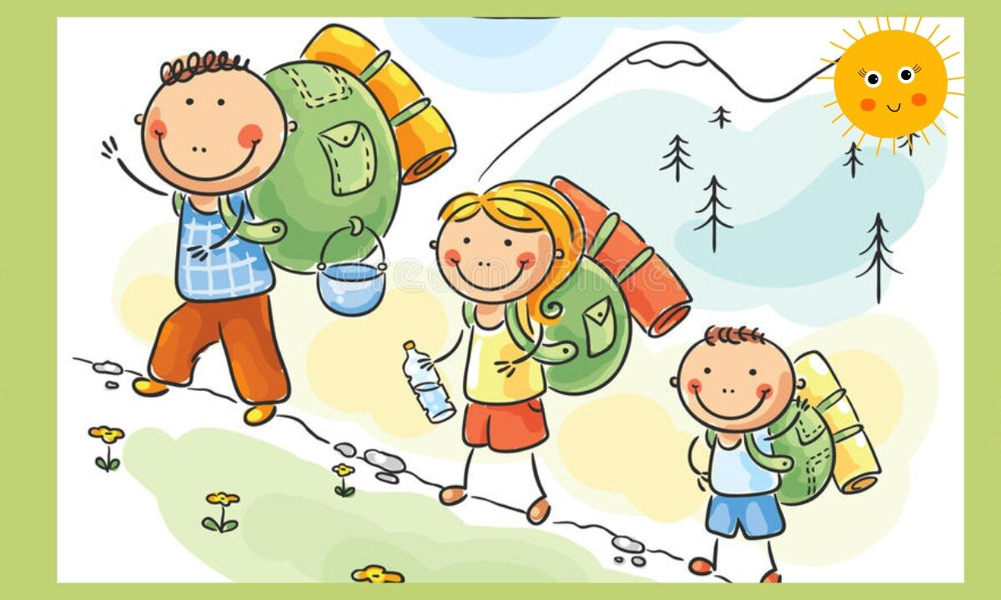
Летние развлечения:
.

Slide 9
Загадки о лете
Сидит под потолком, кусается тайком., жужжит над ухом, но не муха.
(комар)
Дождик небо украшал, воду с солнышком мешал, краски взял семи цветов - разноцветный мост готов.
(радуга)
Если нет его, небо хмурится, если есть оно- люди жмурятся.(солнце)
Загремел на небе гром, Сотрясается весь дом Я зажмурила глаза. Что на улице…(гроза)

Slide 10


